Slide 1



Appendix
https://www.linkedin.com/in/anwaraif/
kurniafreelancer@gmail.com

Slide 2

PCA
dengan sedikit matematika

Slide 3
Tahap 1

Slide 4
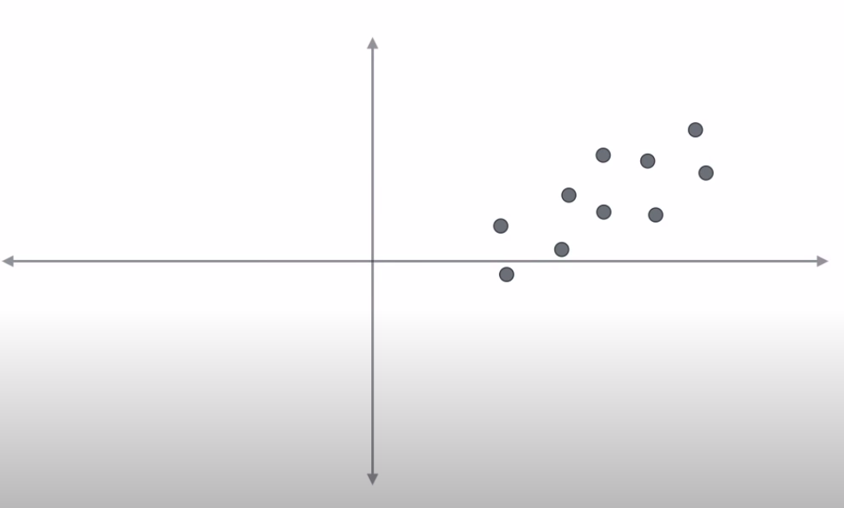
PCA Step-by-Step: Kondisi awal
Step 1: Cari rata-rata untuk setiap sumbu dari dataset.
X
X
size
 | x1 | x2 | x3 | .. | xn
Size | 10 | 11 | 8 | .. | 2
Rooms | 6 | 4 | 5 | .. | 3
X
number of rooms

Slide 5
Tahap 2

Slide 6
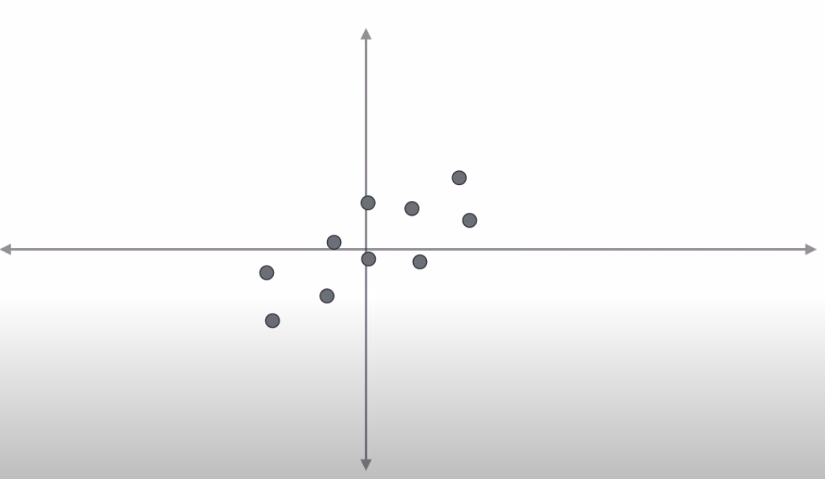
PCA Step-by-Step: Data Projection
Step 2: ‘Geser’ data dan tetapkan rata-rata di posisi (0,0)

Slide 7
Tahap 3

Slide 8
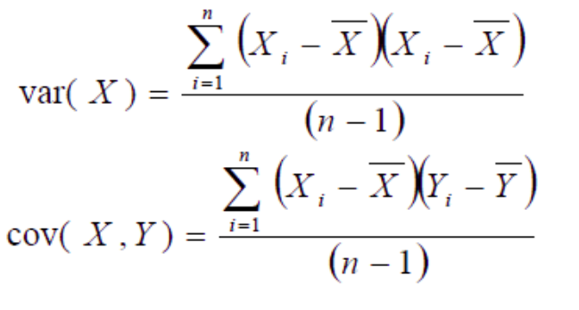
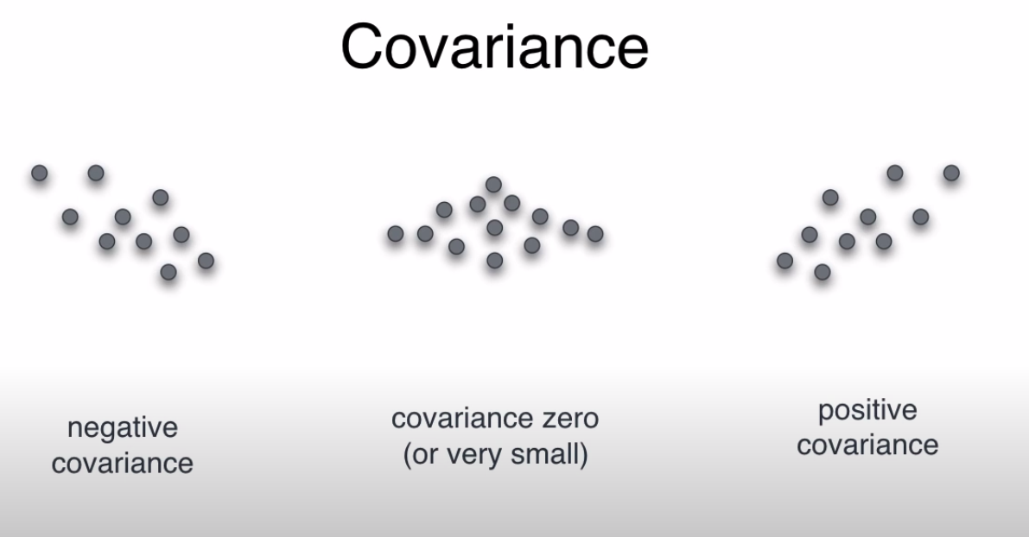
PCA Step by Step
Step 3. Menghitung covariance matrix
n : jumlah data
𝑥 : data ke-i untuk fitur 𝑥
𝑥 : data mean untuk fitur 𝑥
𝒚 : data ke-i untuk fitur 𝒚
𝒚 : data mean untuk fitur 𝒚
Source : covariance matrix

Slide 9
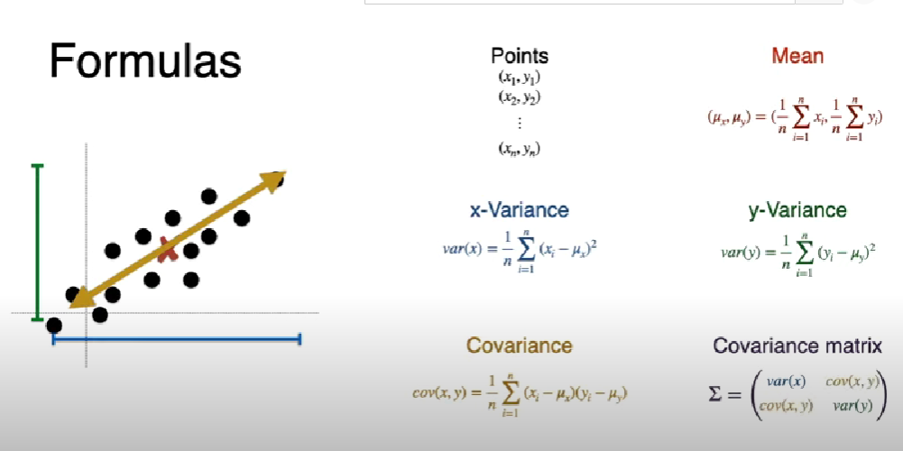
PCA Step by Step
Step 3. Menghitung covariance matrix
Source : covariance matrix

Slide 10
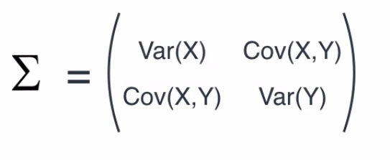
PCA Step by Step
Step 3. Menghitung covariance matrix
 | Fitur x | Fitur y
Data ke-1 | 1 | 4
Data ke-2 | 2 | 5
Data ke-3 | 3 | 6

Slide 11
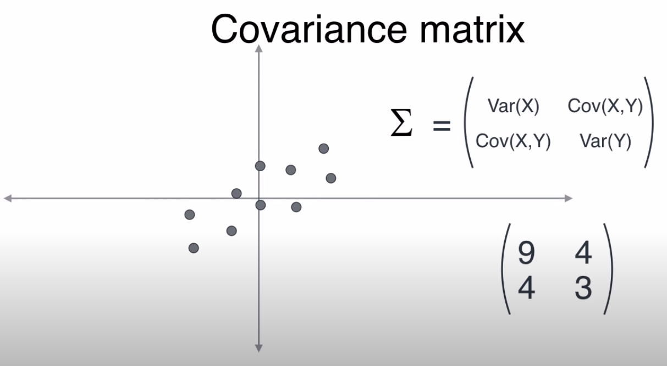
PCA Step by Step
Step 3. Menghitung covariance matrix
Misal Nilai
Cov matrix
=
Detail Covariance matrix : Link
Notes:
Detail Covariance matrix : https://www.youtube.com/watch?v=0GzMcUy7ZI0&t=164s

Slide 12
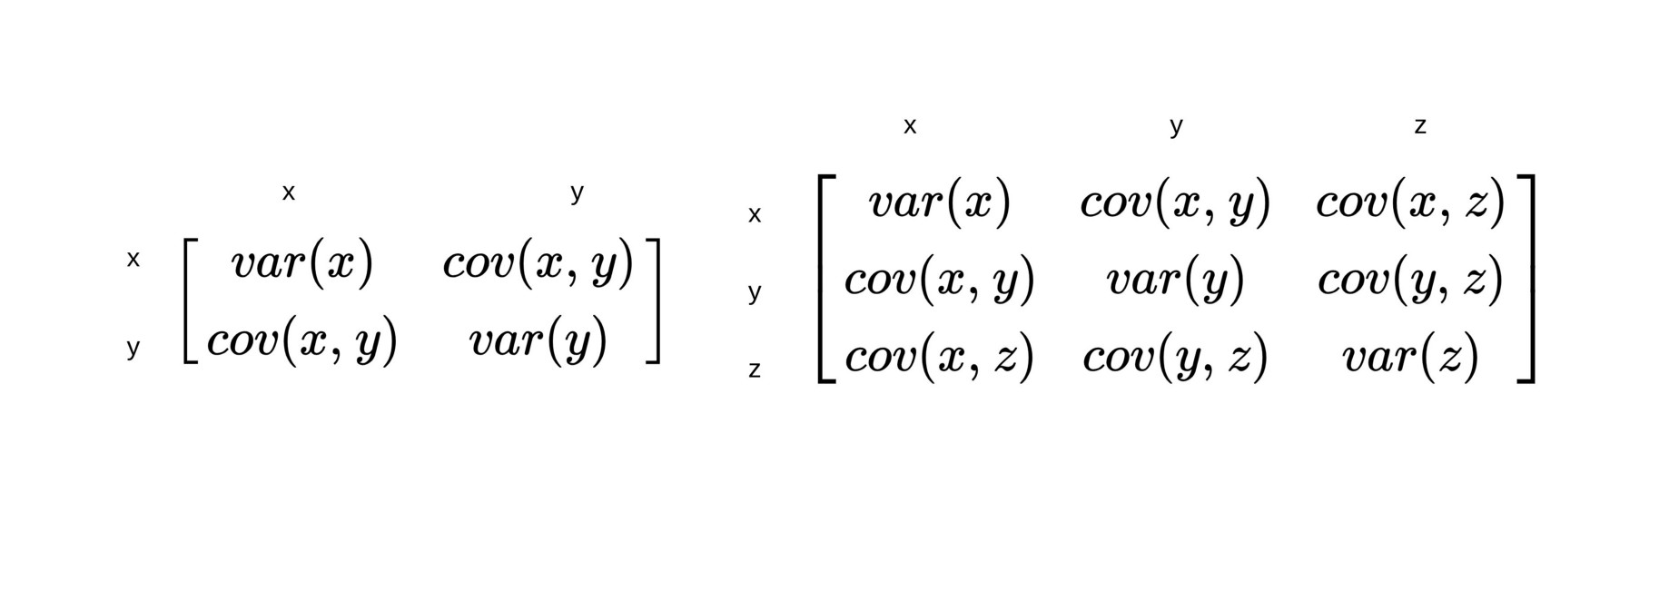
covariance matrix

Slide 13
Tahap 4

Slide 14
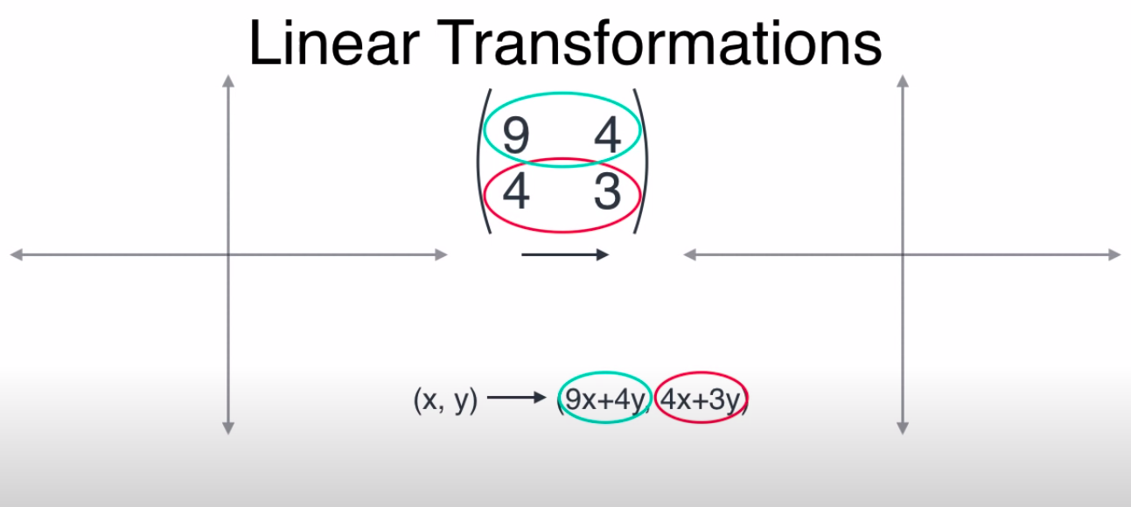
PCA Step by Step
Step 4. Linear Transformation

Slide 15
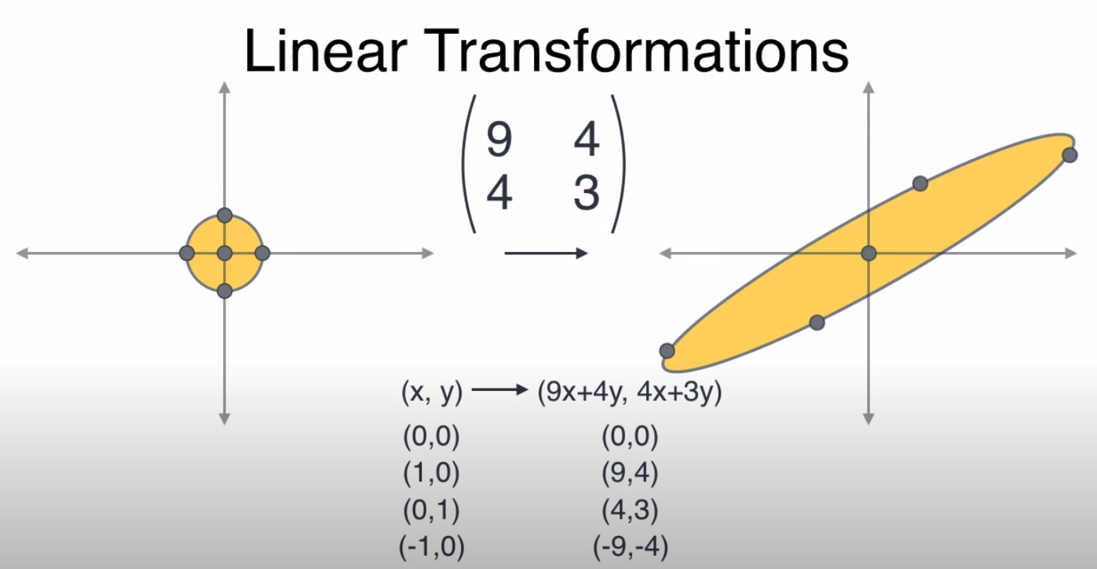
PCA Step by Step
Step 4. Linear Transformation

Slide 16
Tahap 5

Slide 17
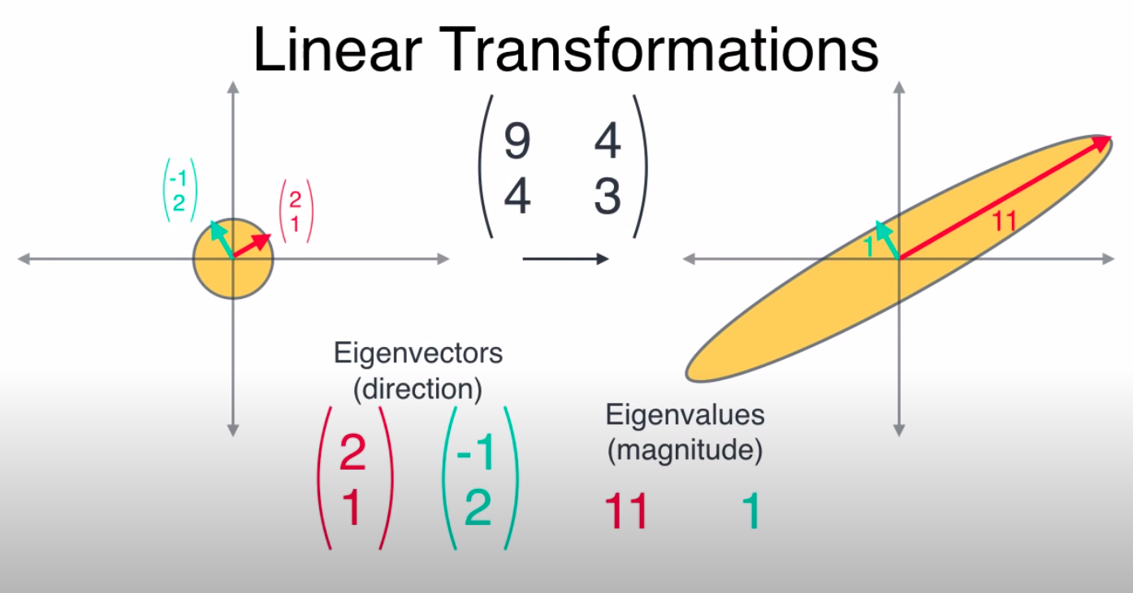
PCA Step by Step
Step 5. Menghitung Eigenvector & Eigenvalues

Slide 18
Bagaimana
Menghitung
Eigenvector & Eigenvalues ?

Slide 19
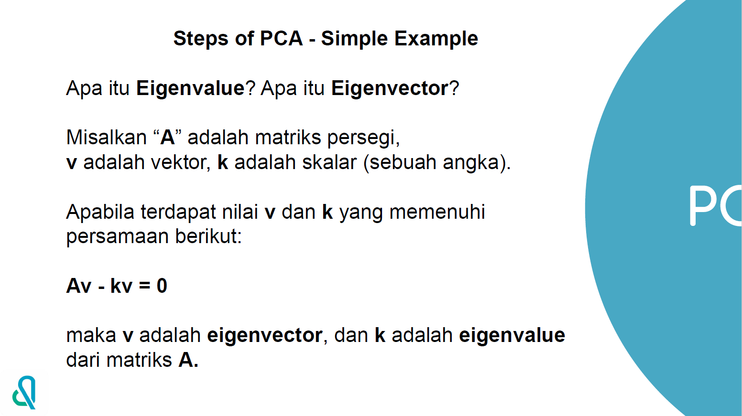

Slide 20
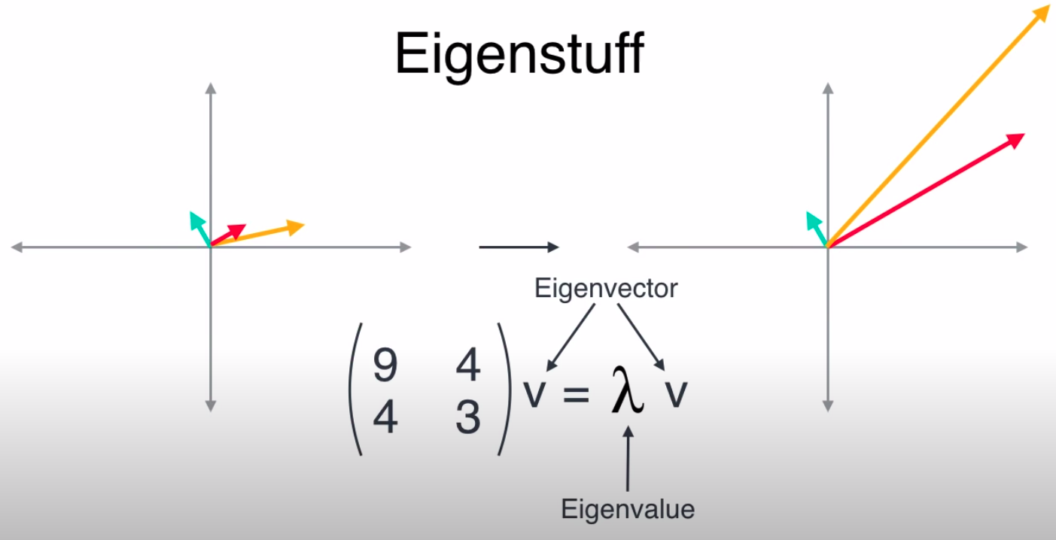
PCA Step by Step
Step 5. Menghitung Eigenvector & Eigenvalues

Slide 21
PCA Step by Step
Step 5. Menghitung Eigenvector & Eigenvalues
Cukup mudah jika dipermudah dan sulit jika dipersulit,
Kalo Ada Yang Sulit
Kenapa Harus Yang Gampang ??
Tapi kali ini kita akan menggunakan cara mudah =D
Dengan mendapatkan Eigenvector dan Eigenvalues dari : https://www.wolframalpha.com/

Slide 22
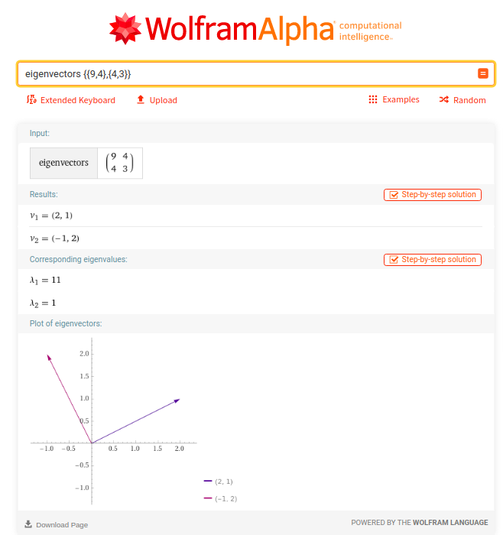
PCA Step by Step
Step 5. Menghitung Eigenvector & Eigenvalues
https://www.wolframalpha.com/

Slide 23
Tahap 6

Slide 24
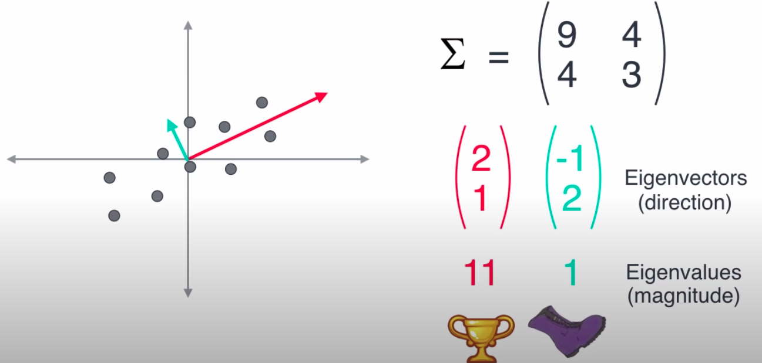
PCA Step by Step
Step 6. Pilih Eigenvalues terbesar

Slide 25
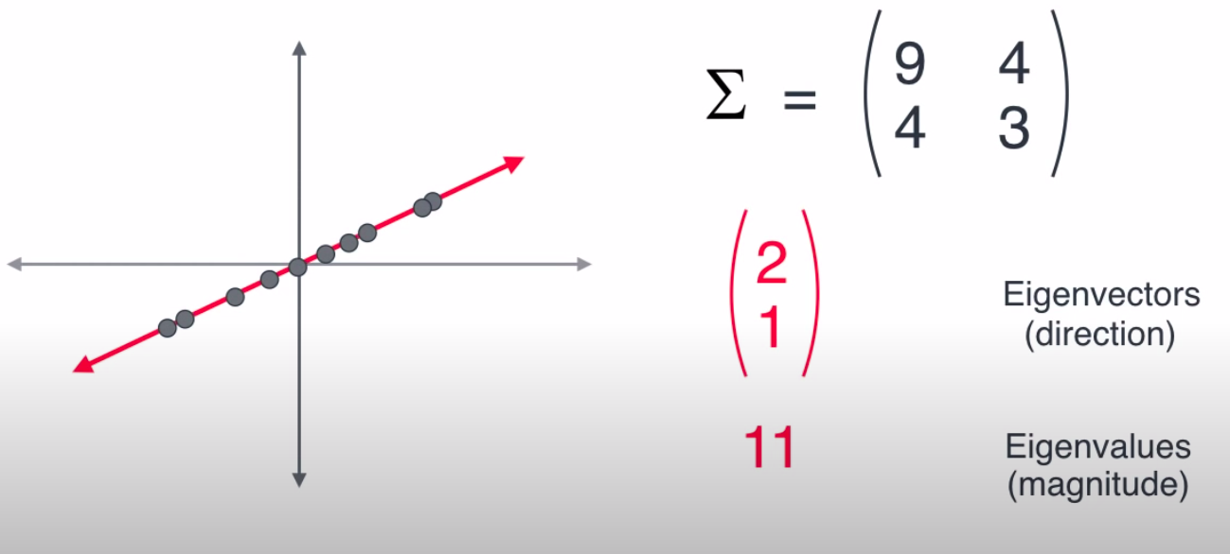
PCA Step by Step
Step 6. Pilih Eigenvalues terbesar

Slide 26
Tahap 7

Slide 27
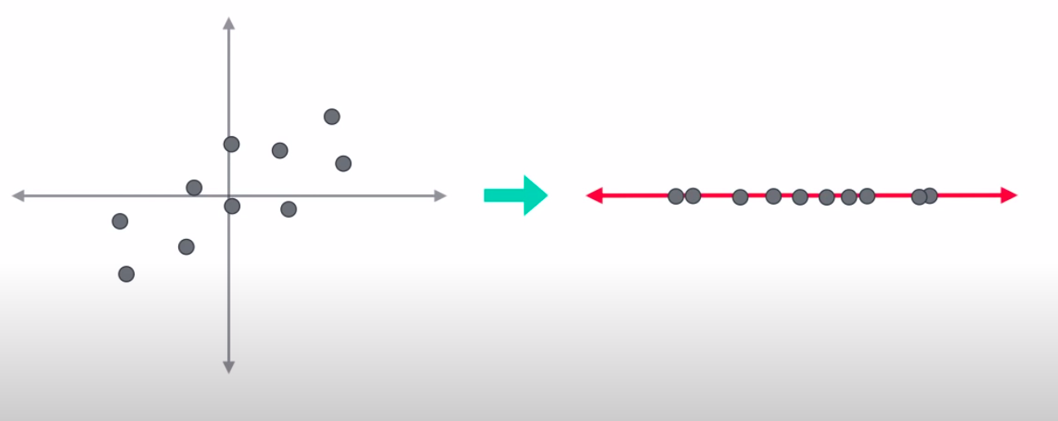
PCA Step by Step
Step 7. hasil

Slide 28
Bagaimana
jika fitur lebih dari 2?
Bagaimana
jika ingin memilih
jumlah reduksinya?

Slide 29
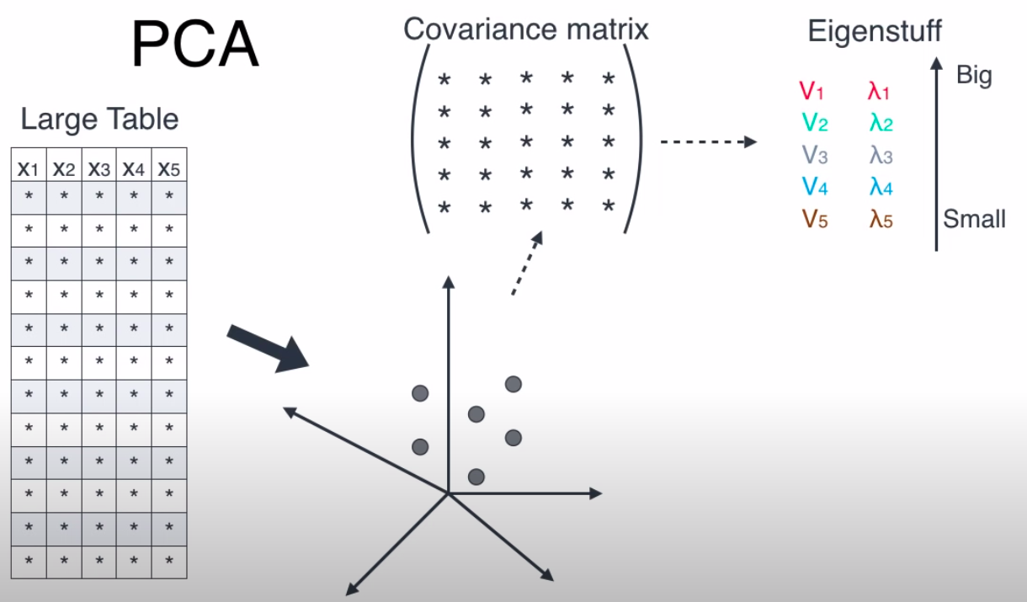
PCA Step by Step - Kesimpulan
Notes:
https://www.youtube.com/watch?v=BAxur-DAUaY

Slide 30
Menghitung covariance matrix

Slide 31
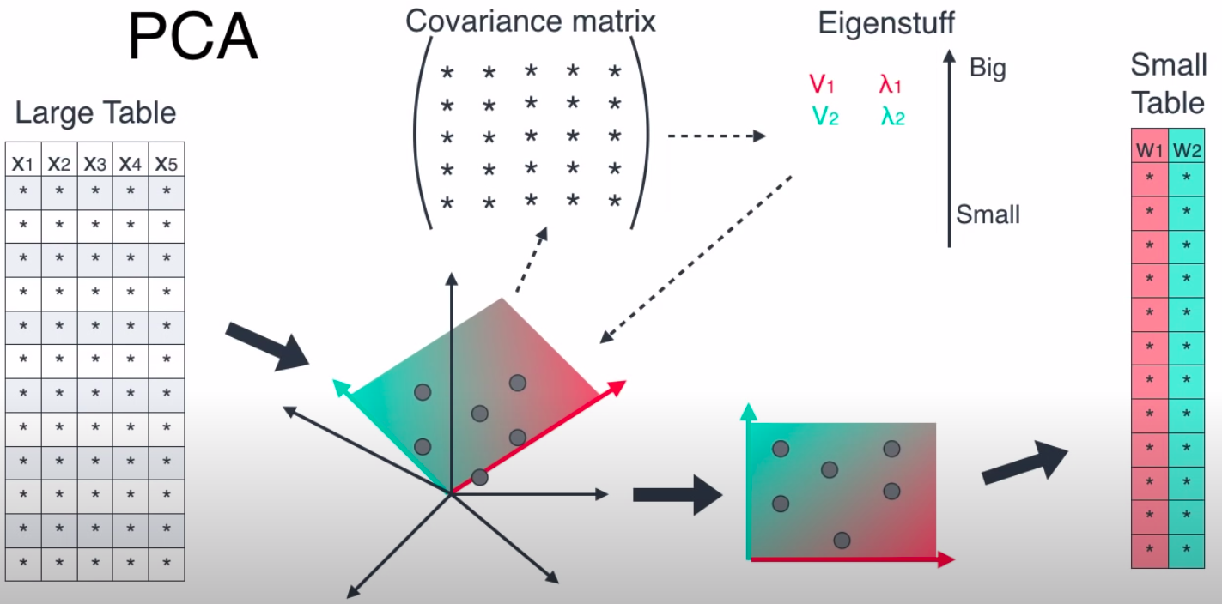
PCA Step by Step - Kesimpulan
Detail : Link
Notes:
https://www.youtube.com/watch?v=g-Hb26agBFg

Slide 32

Kenapa baca sampai sini,
Jadi pusing kan?

